Slide 1
Webarchiválási problémák
A hibák lehetséges okai:
az eredeti webhely hibái
a webhelyen használt megoldások
a robots.txt fájlban levő tiltások
az archiváló program korlátai
az archiváló program beállításai
a megjelenítő program korlátai
elavuló technológiák, formátumok

Slide 2
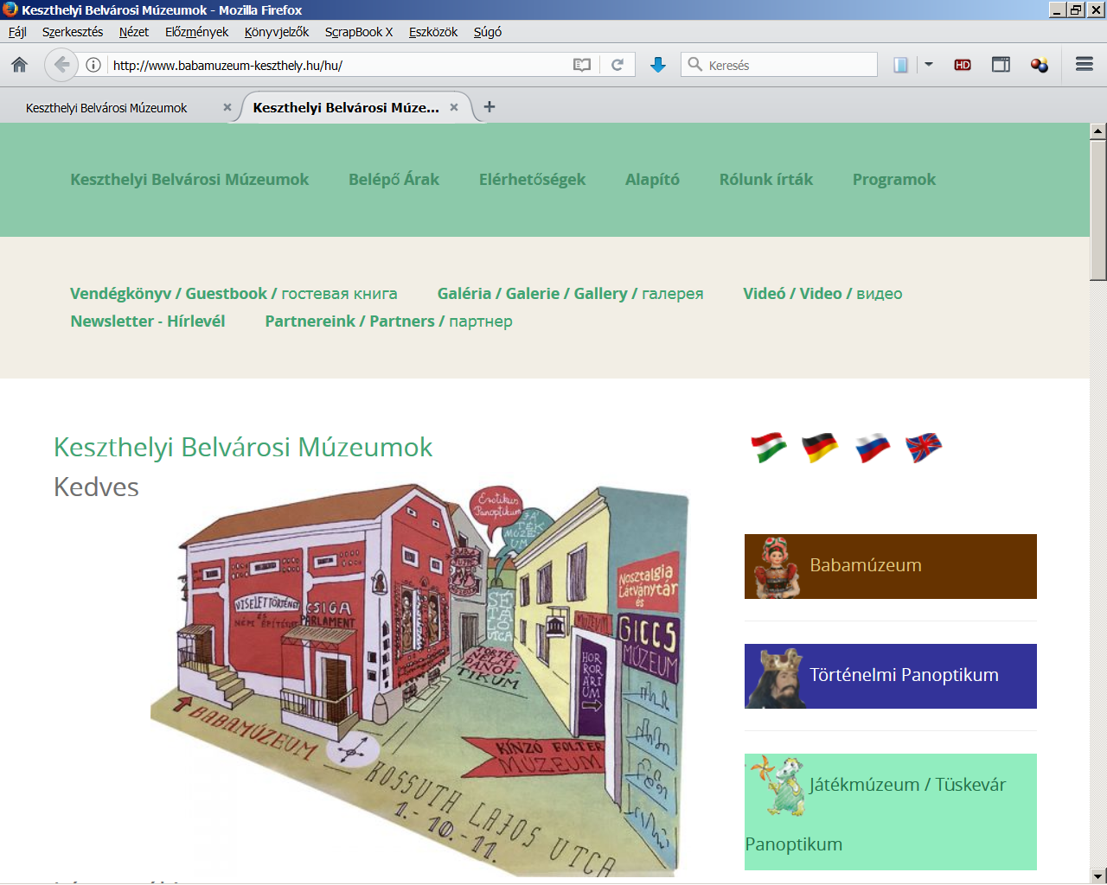
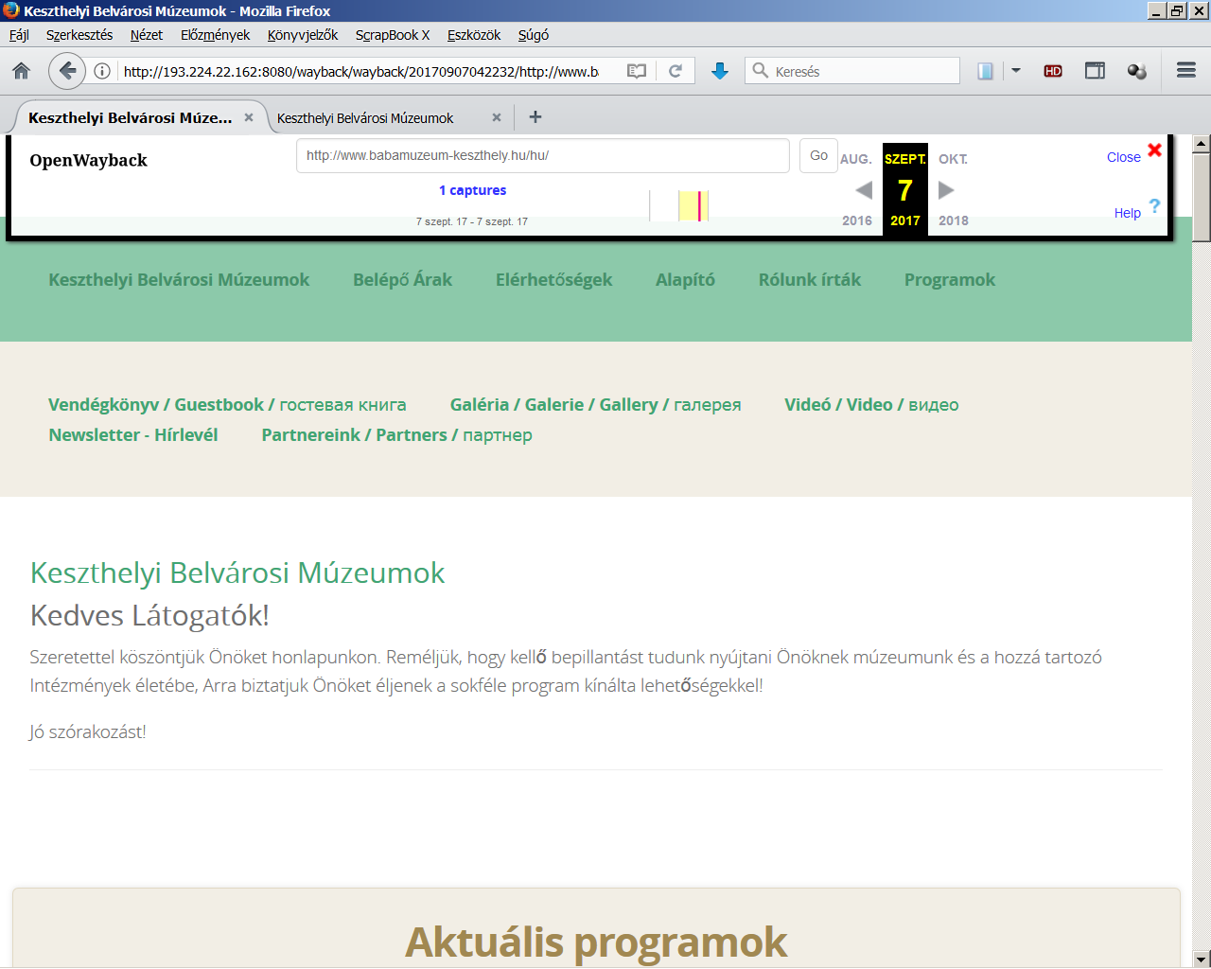
Széteső elrendezés
Mentett
Eredeti

Slide 3
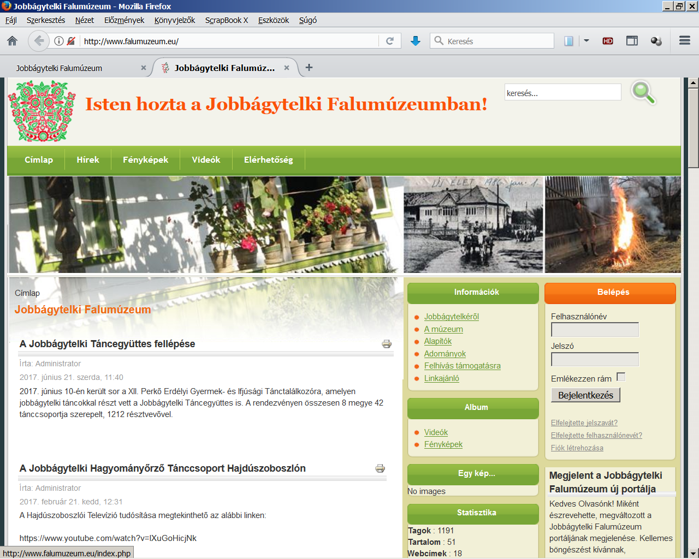
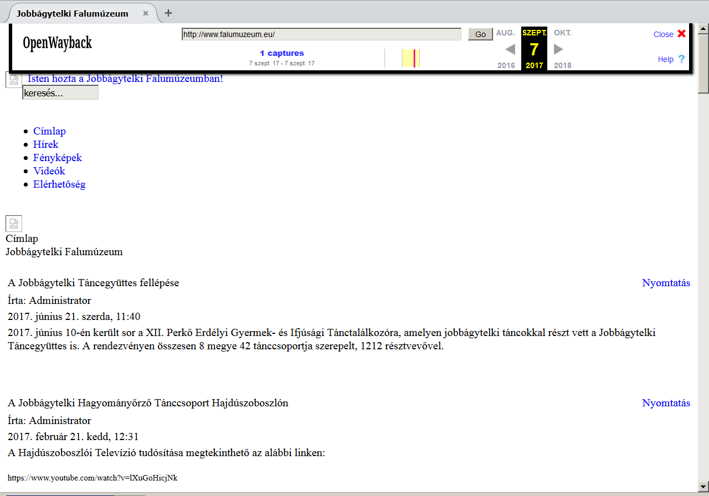
Hiányzó stílusfájl
Eredeti
Mentett

Slide 4
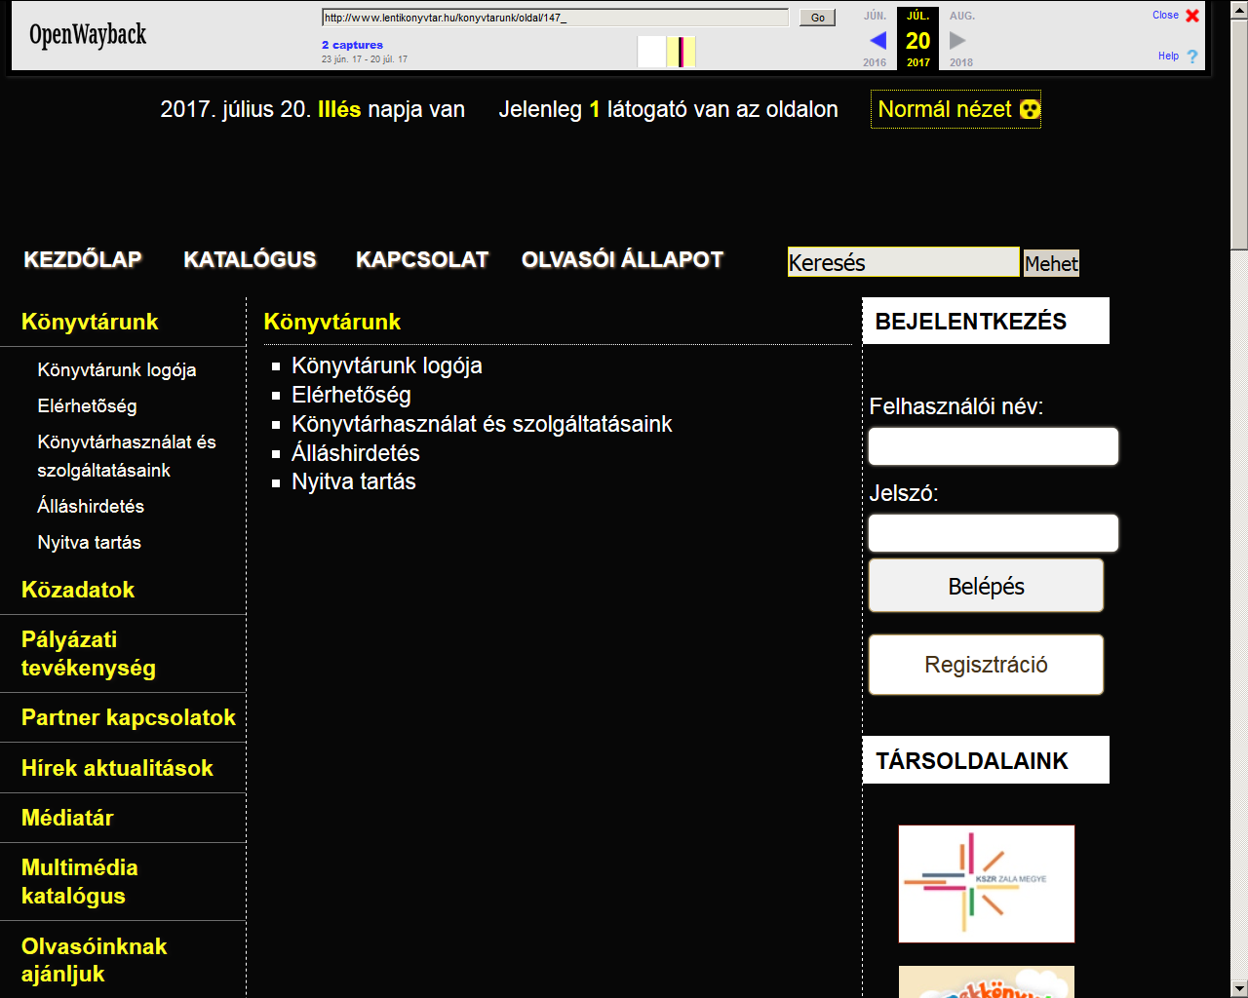
A menü az akadálymentes felületre visz
Mentett kezdőlap
Mentett aloldal

Slide 5
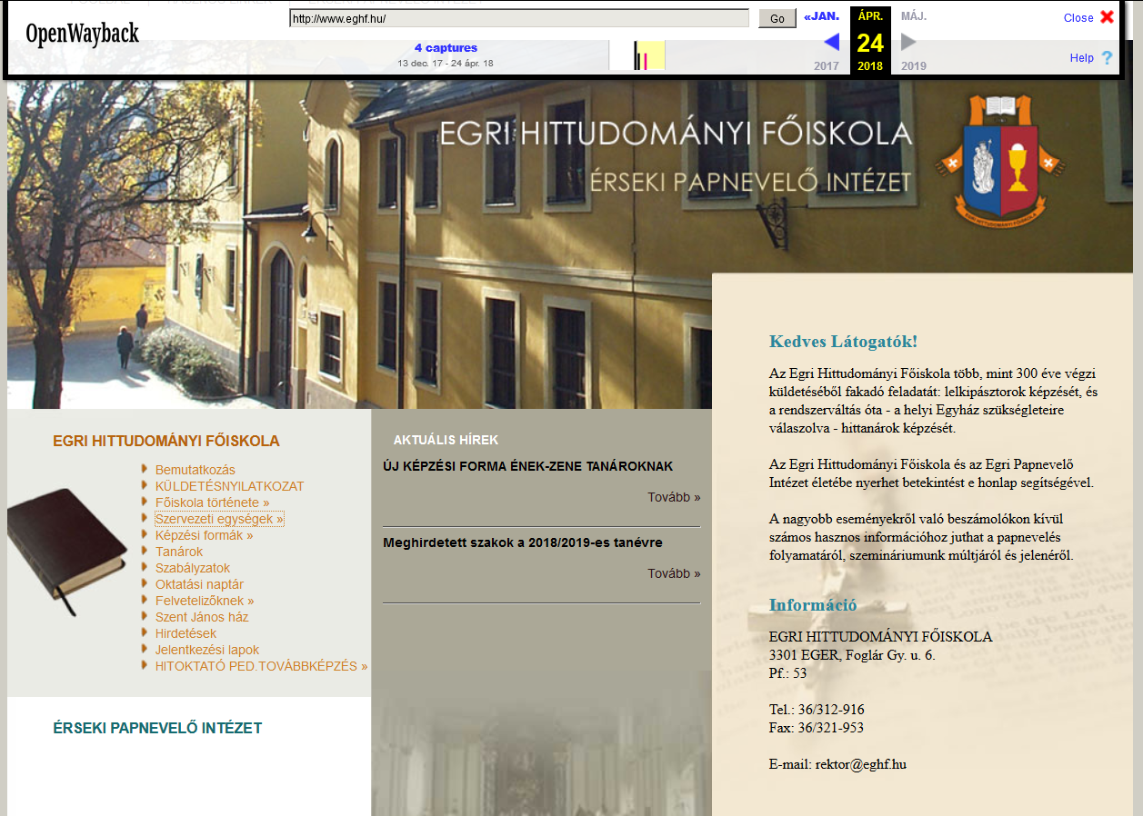
A javascriptes almenük nem nyithatók le
Eredeti
Mentett

Slide 6
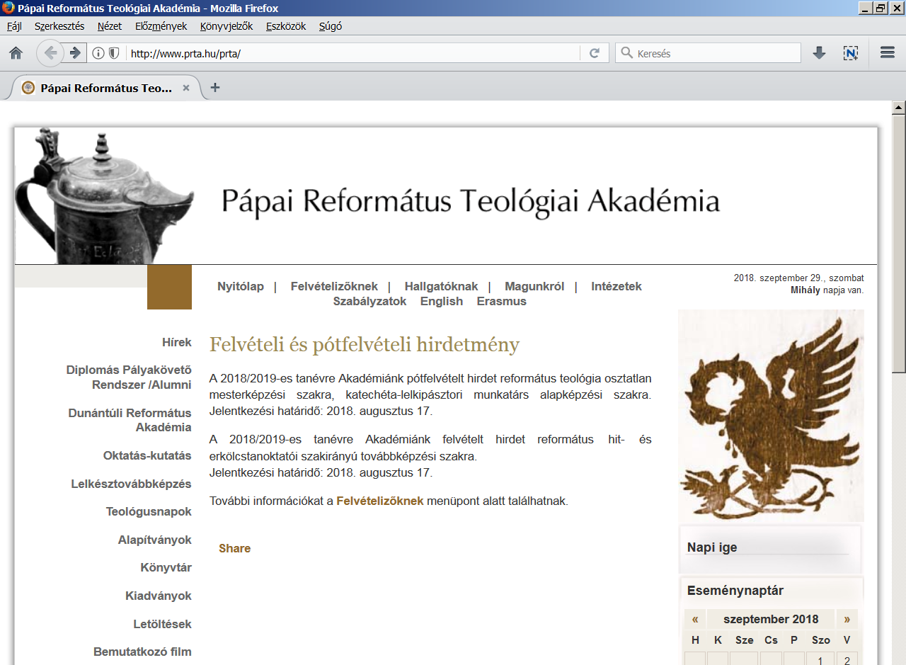
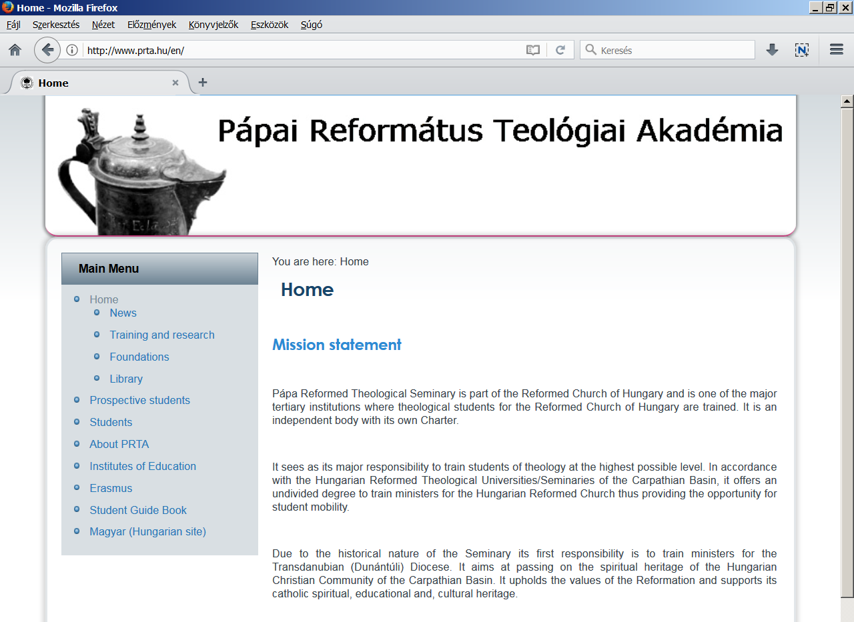
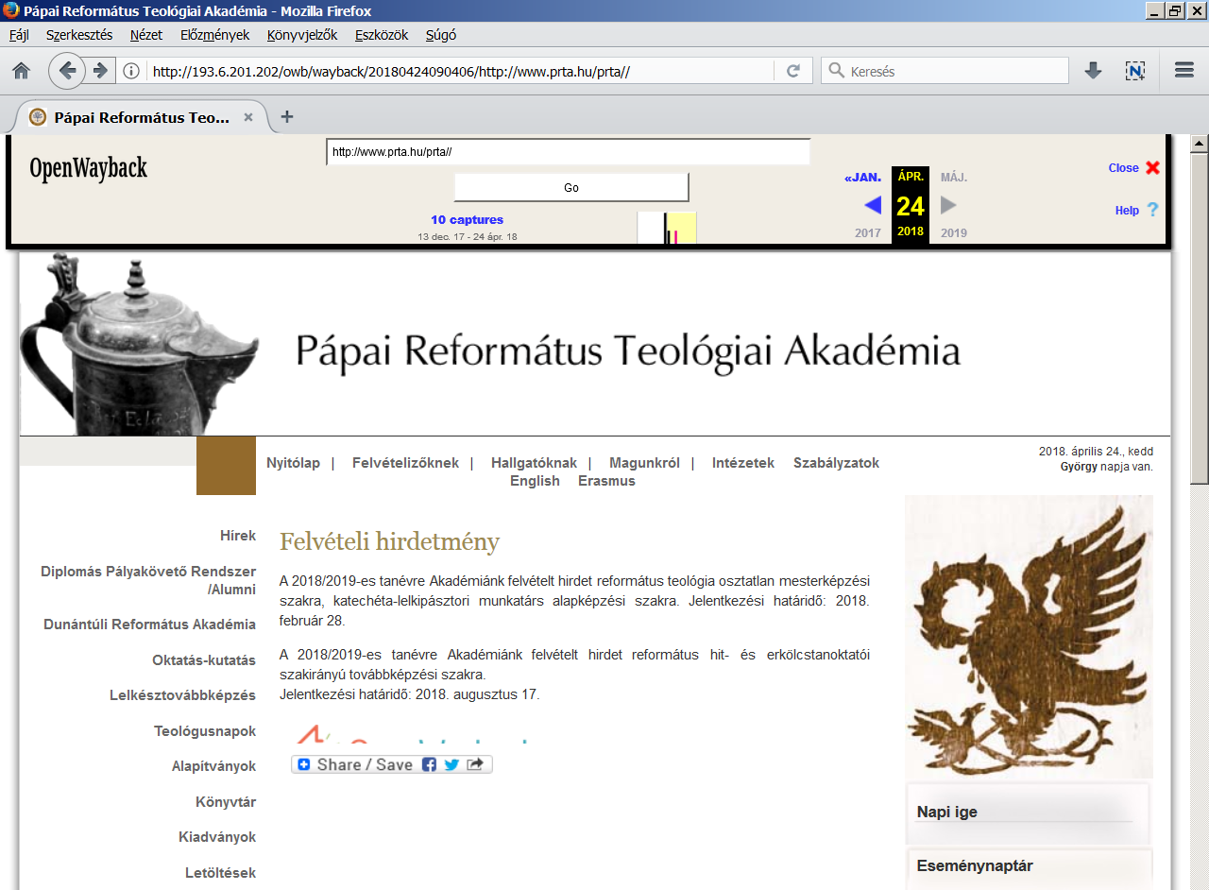
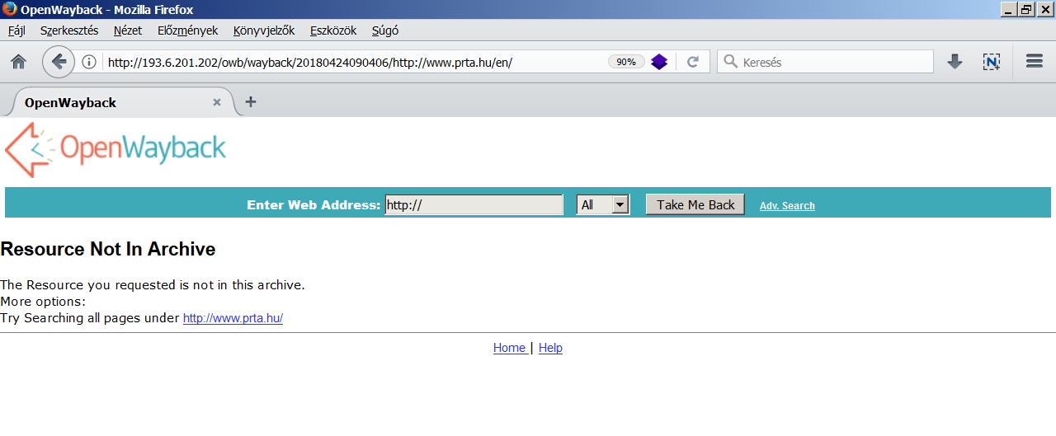
Az angol felület feljebb levő alkönyvtárban van, mint a seed címnek megadott magyar és a robot nem ment fel
Az angol verzió egy szinttel feljebb, egy en/ alkönyvtárból nyílik
A magyar kezdőlap egy prta/ alkönytár alatt van
... és a www.prta.hu/en/ alkönyvtárba már nem ment vissza
A robot a www.prta.hu/prta/ címről indult lefelé...

Slide 7
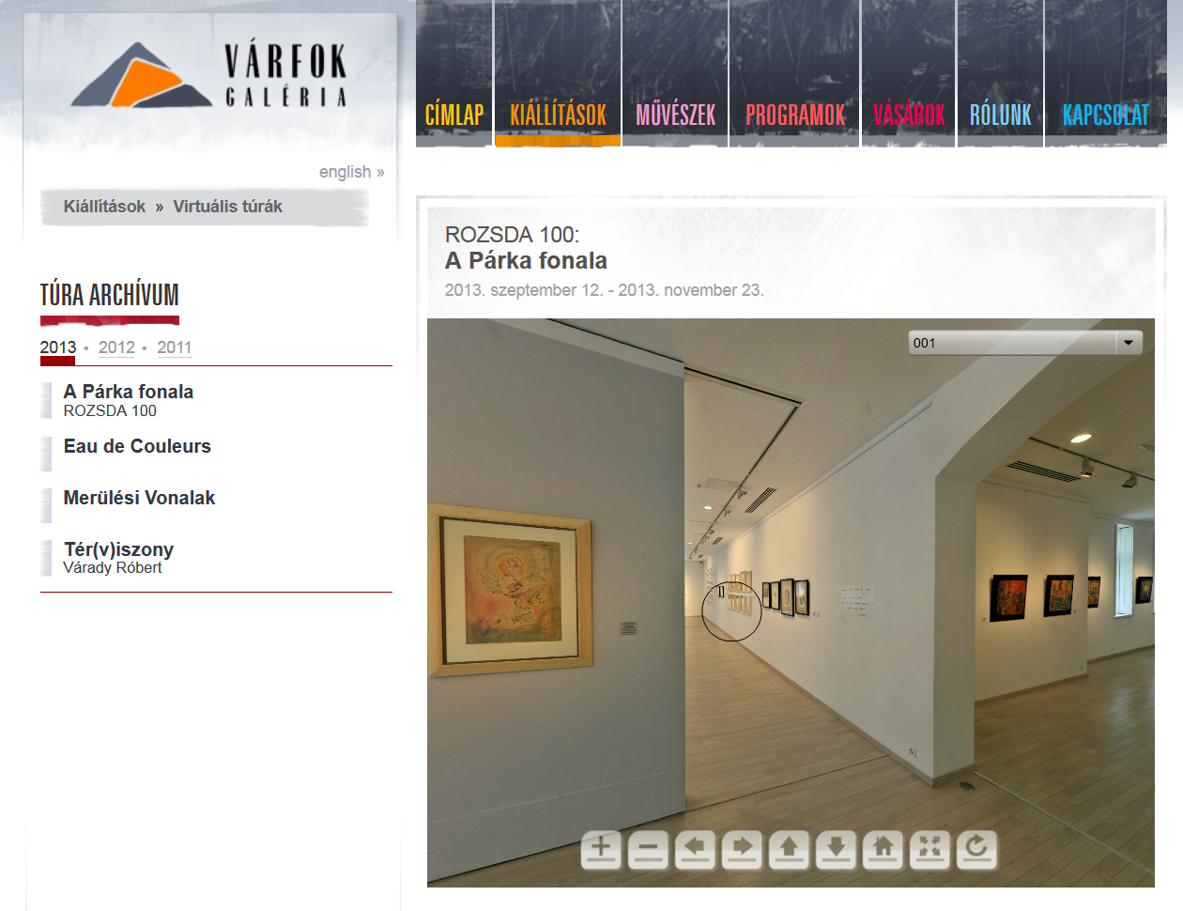
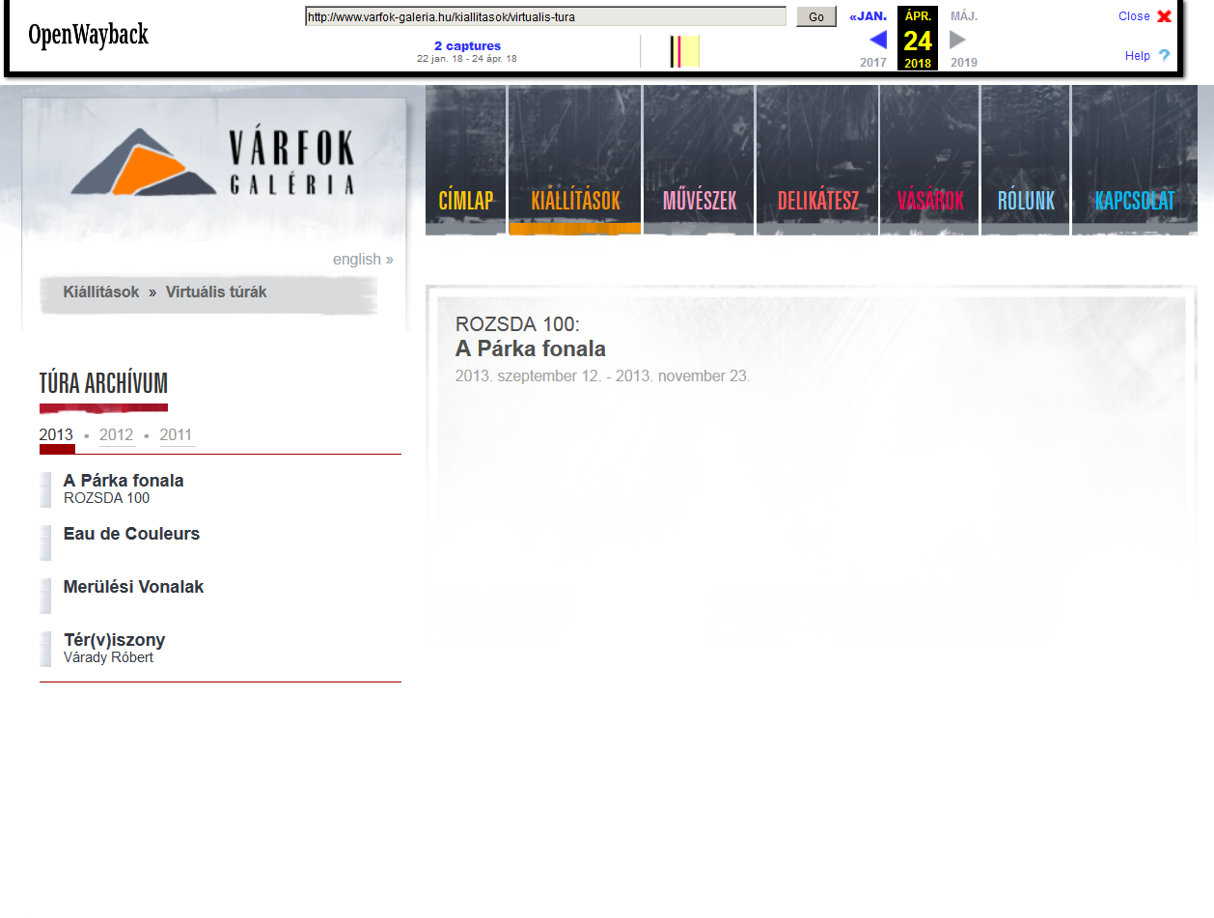
A panorámakép megjelenítője nem működik
Eredeti
Mentett

Slide 8
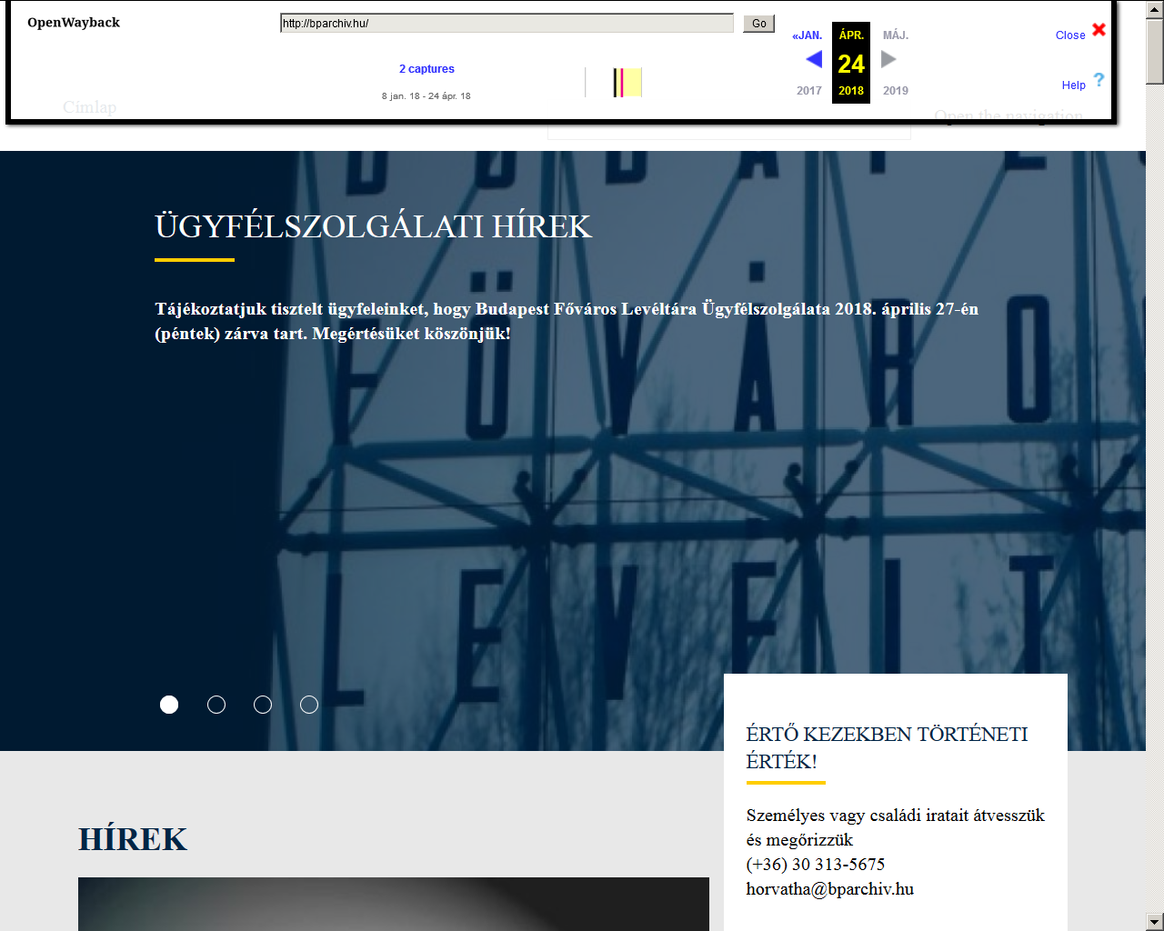
Az Open Wayback fejléce eltakarja a főmenü ikonját
Eredeti
Mentett

Slide 9
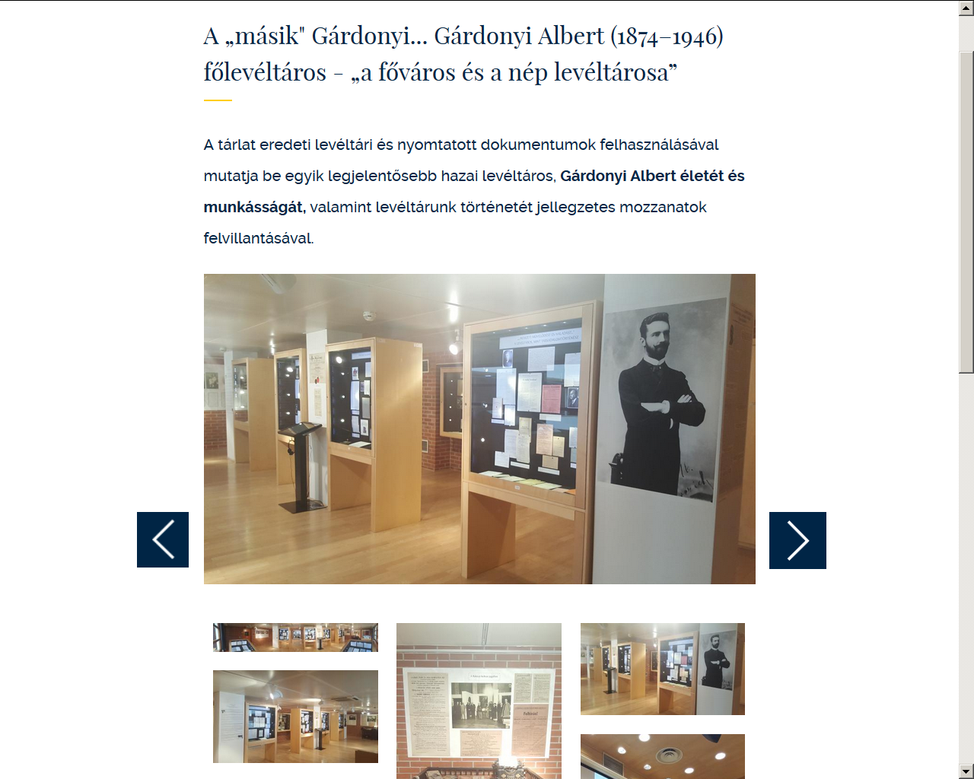
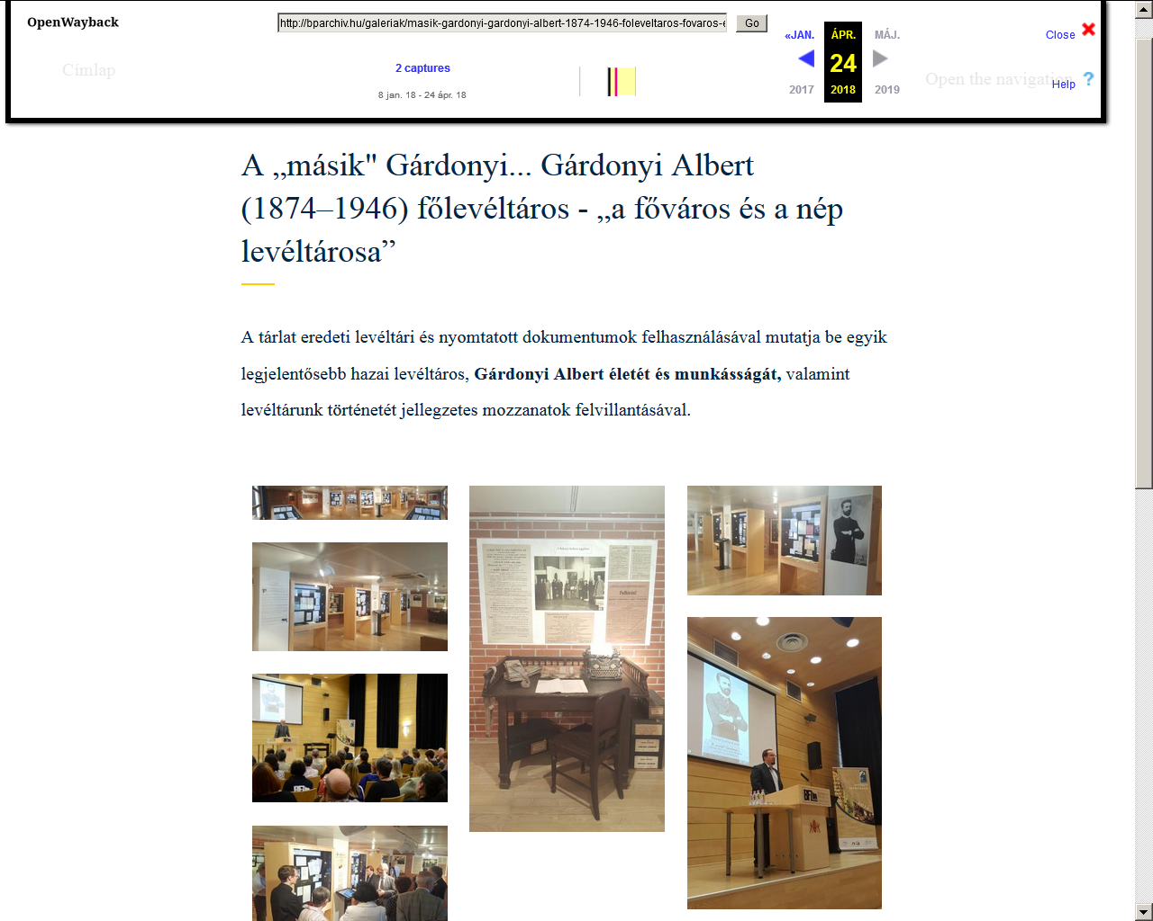
A képnézegető alkalmazás nem működik
Eredeti
Mentett

Slide 10
A képeket egy speciális Javascript töltené be
Eredeti
Mentett

Slide 11
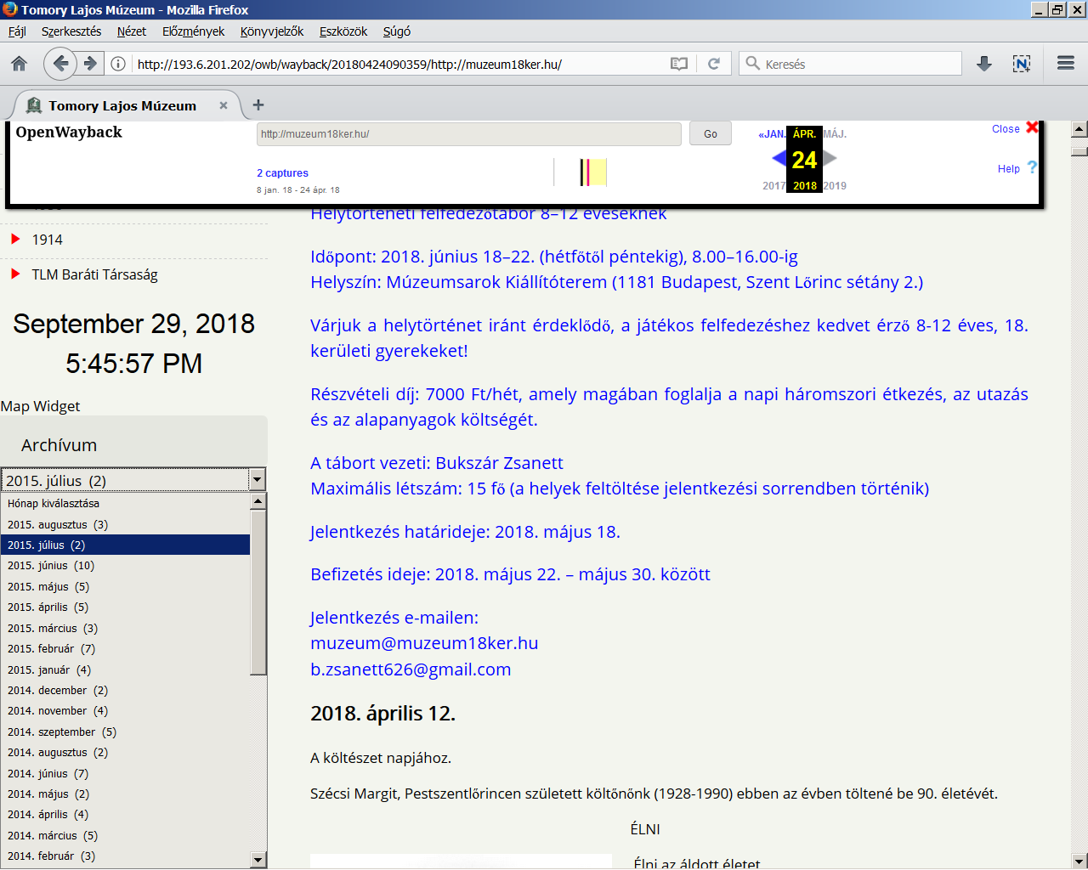
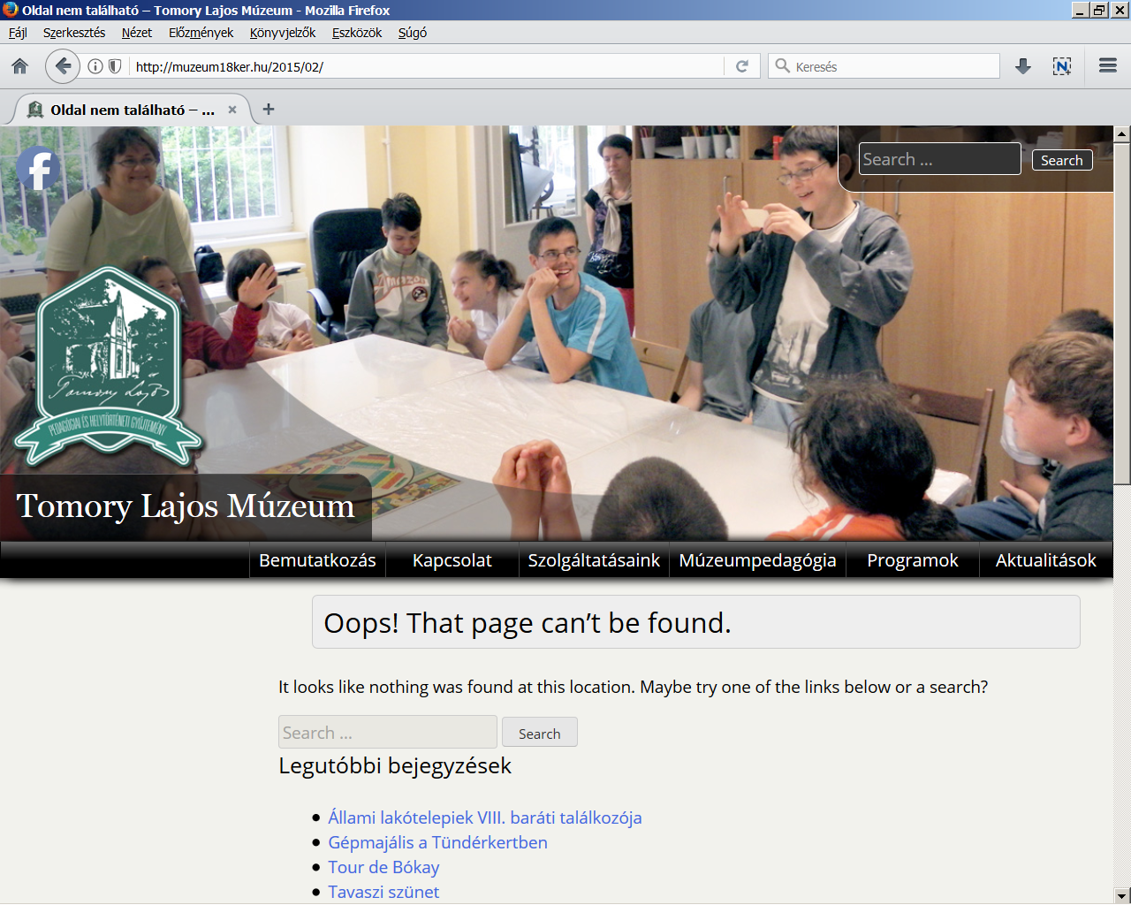
A jelenlegi időt mutató óra widget és az élő honlapra átugró linkek a hírarchívumban
Mentett oldal, de a linkek az élő webhelyre mutatnak...
... ahol már nincsenek is meg a hivatkozott oldalak

Slide 12
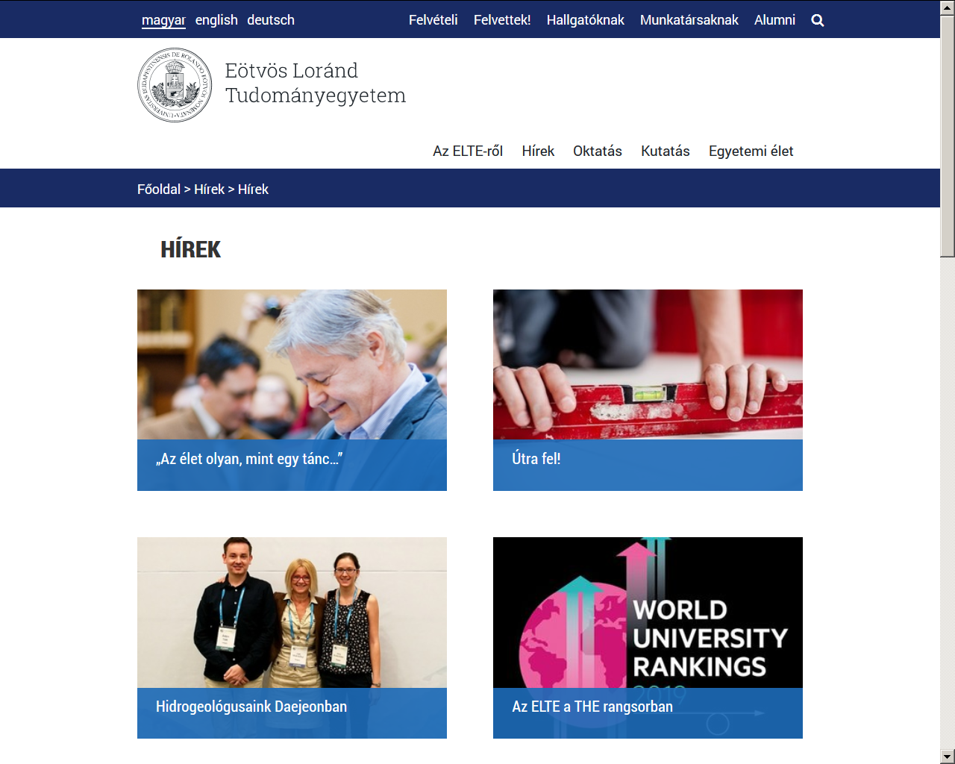
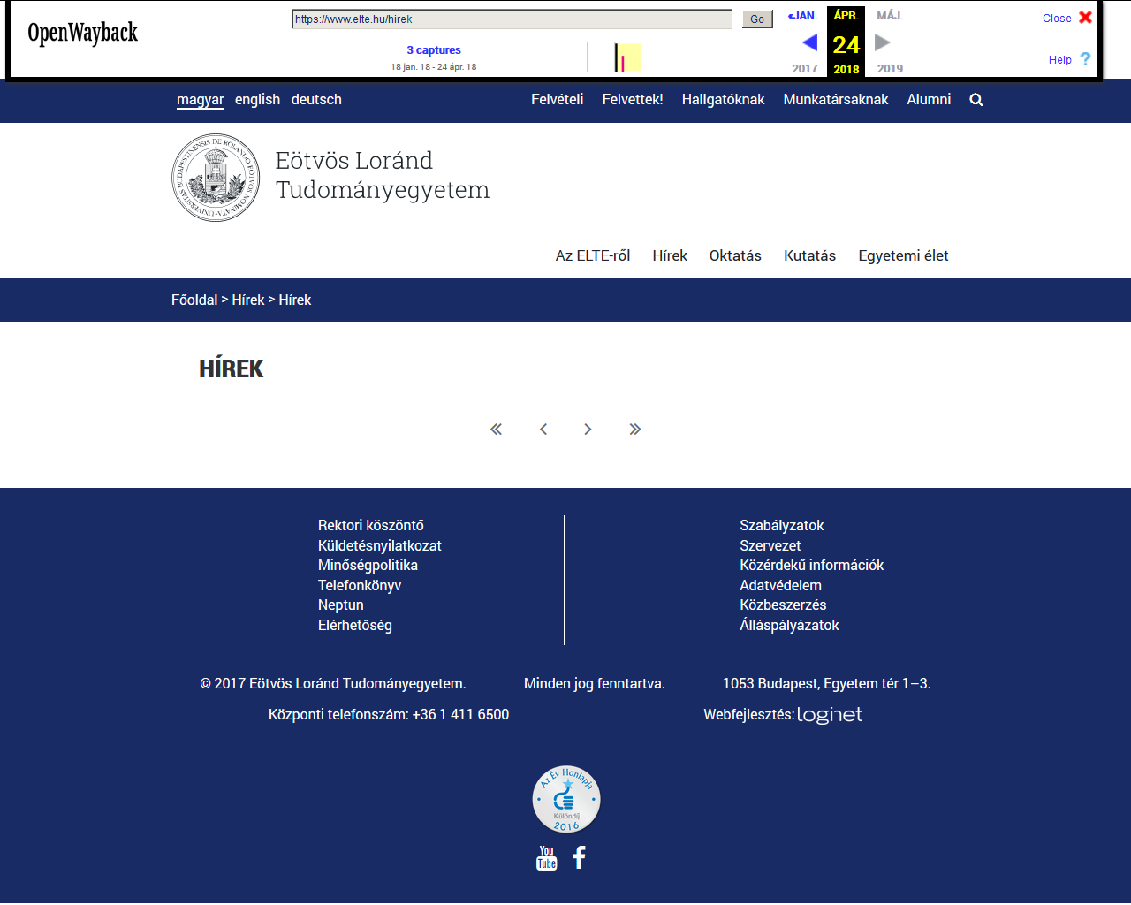
A weboldalba egy AJAX scripttel beszúrt hírek
Mentett
Eredeti

Slide 13
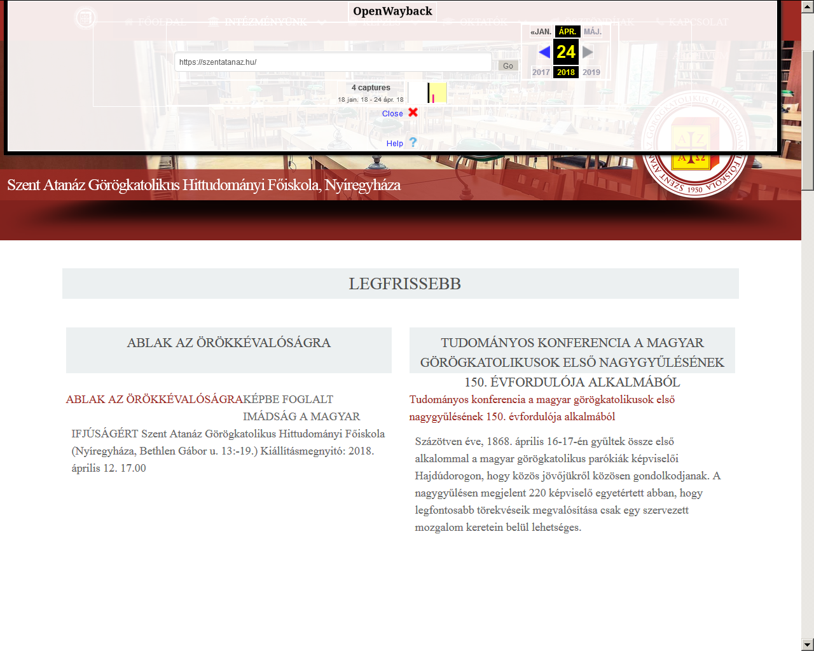
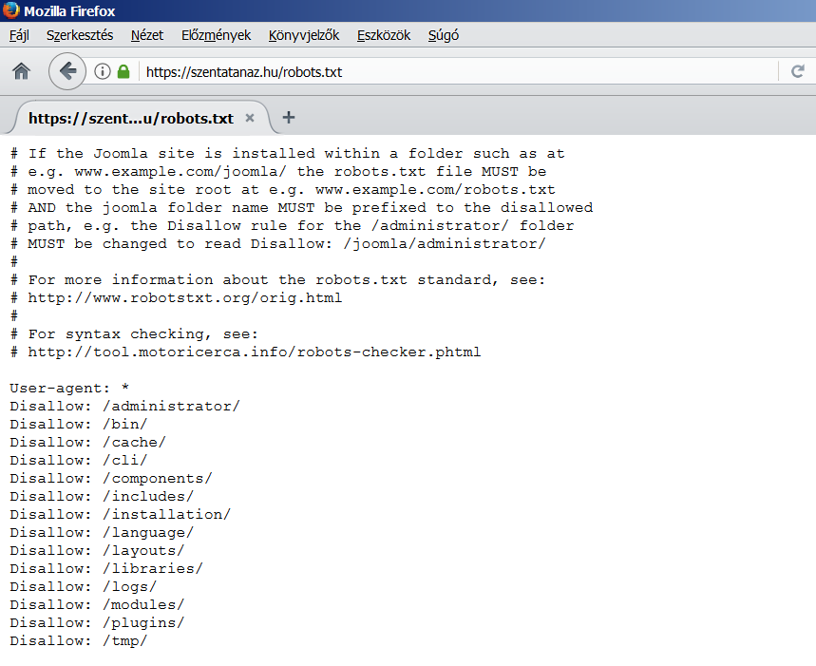
A képeket tartalmazó cache/ alkönyvtárból ki vannak tiltva a robotok (és a főmenü sem látszik)
A robots.txt
Eredeti
Mentett

Slide 14
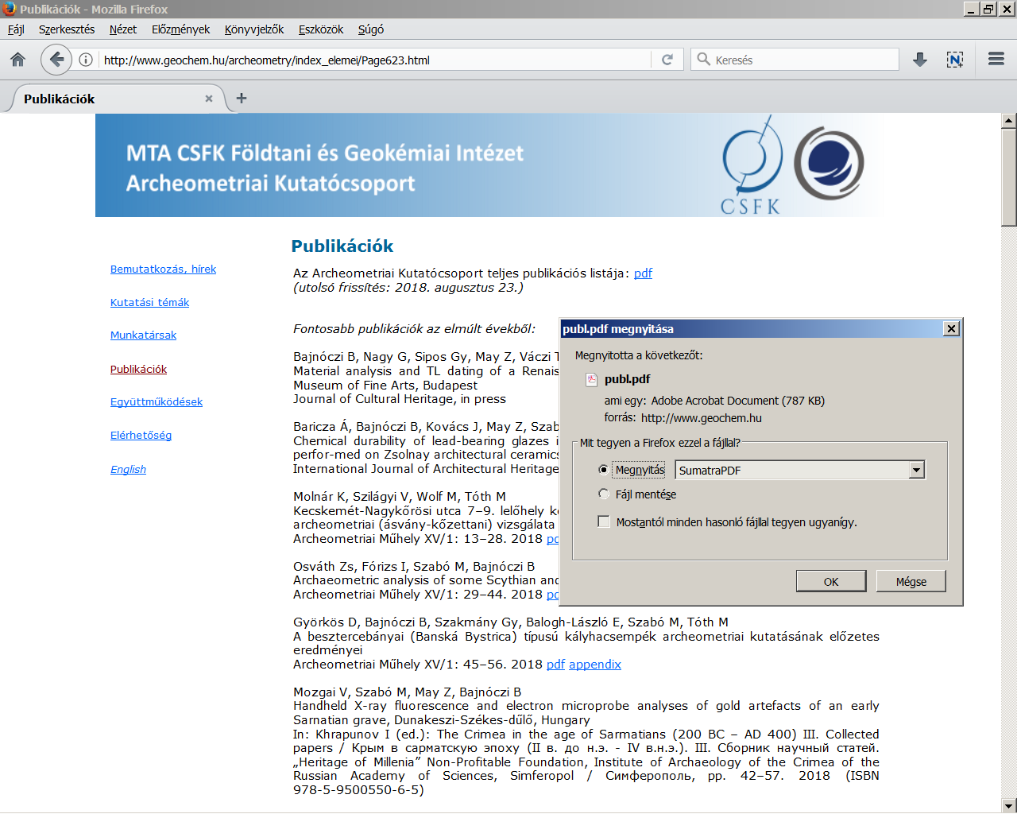
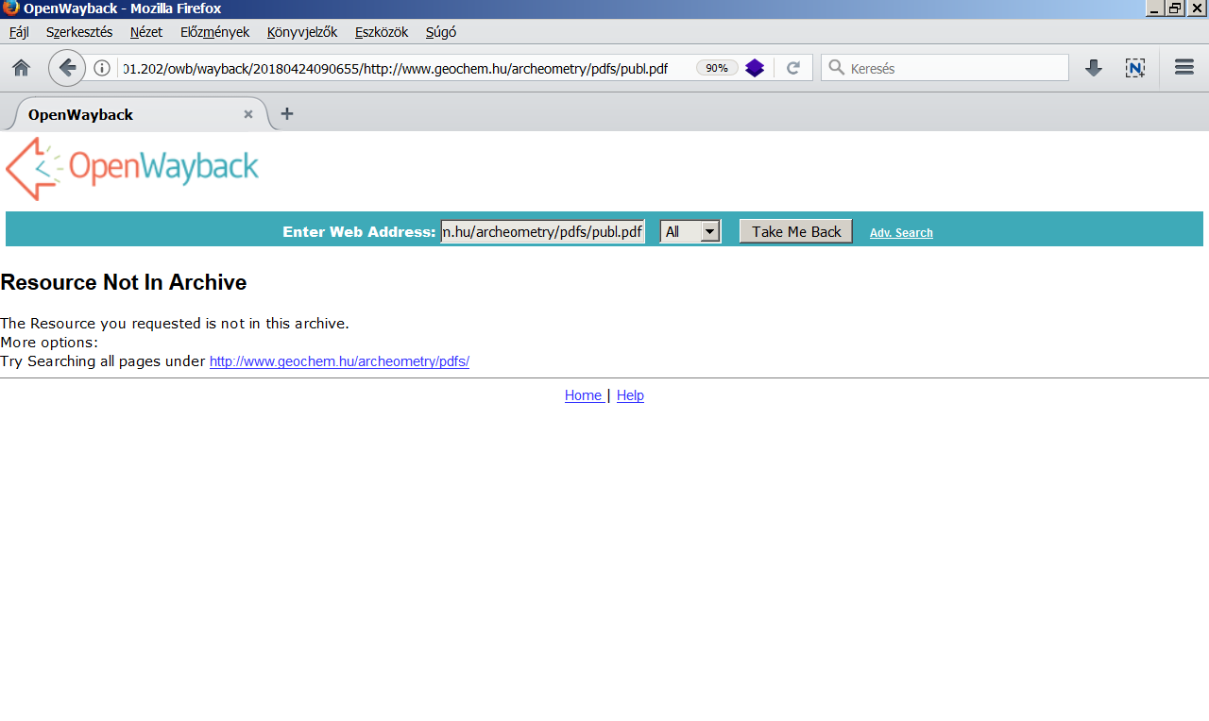
Túl mélyen levő tartalom, ahová nem ment le a robot
Eredeti
Mentett

Slide 15
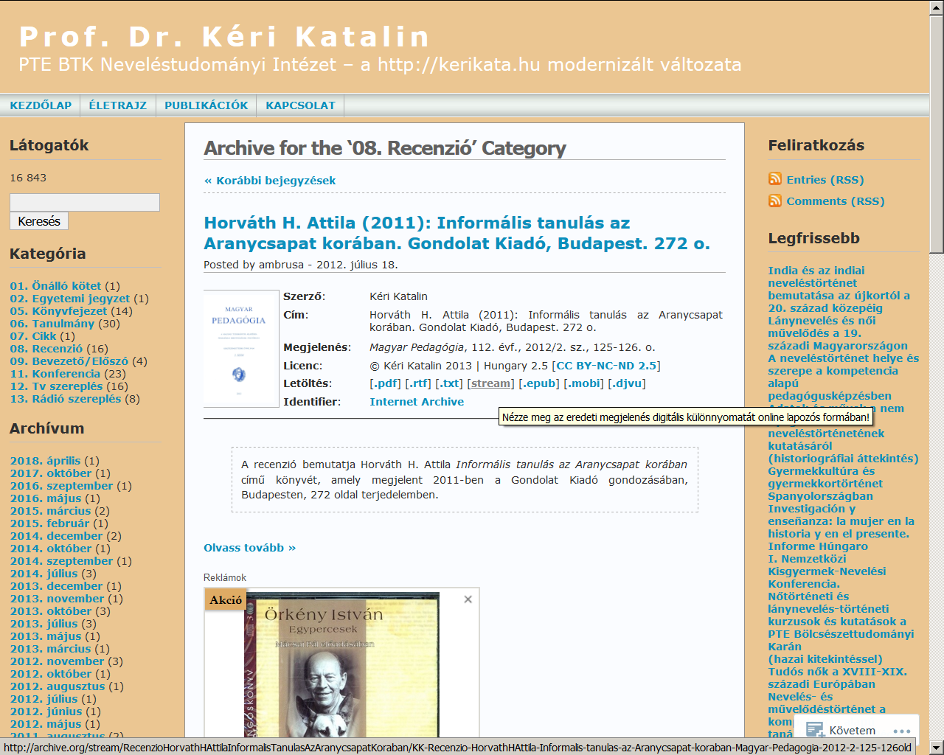
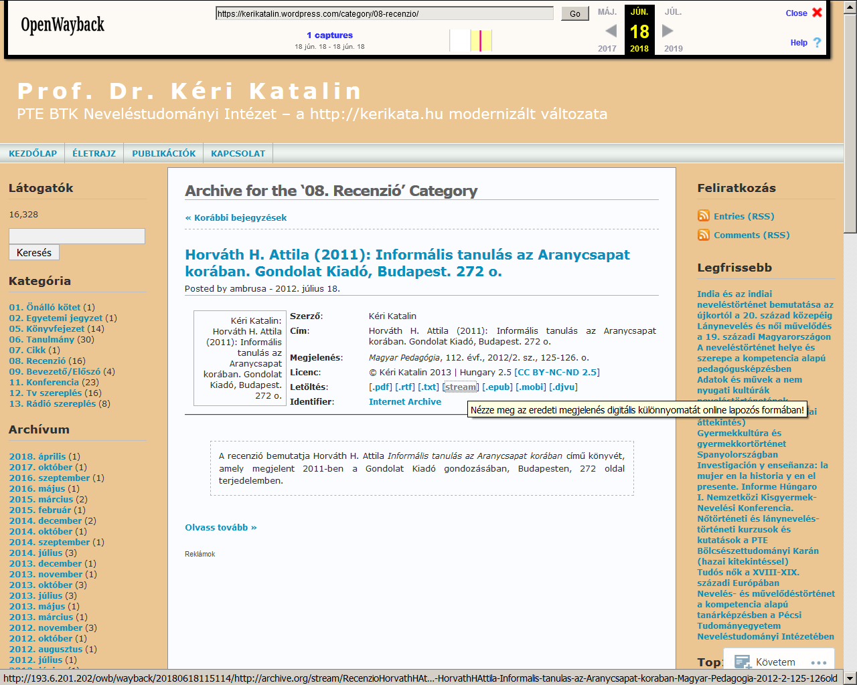
Külső szerverről beágyazott tartalmak és reklámok
Eredeti
Mentett

Slide 16
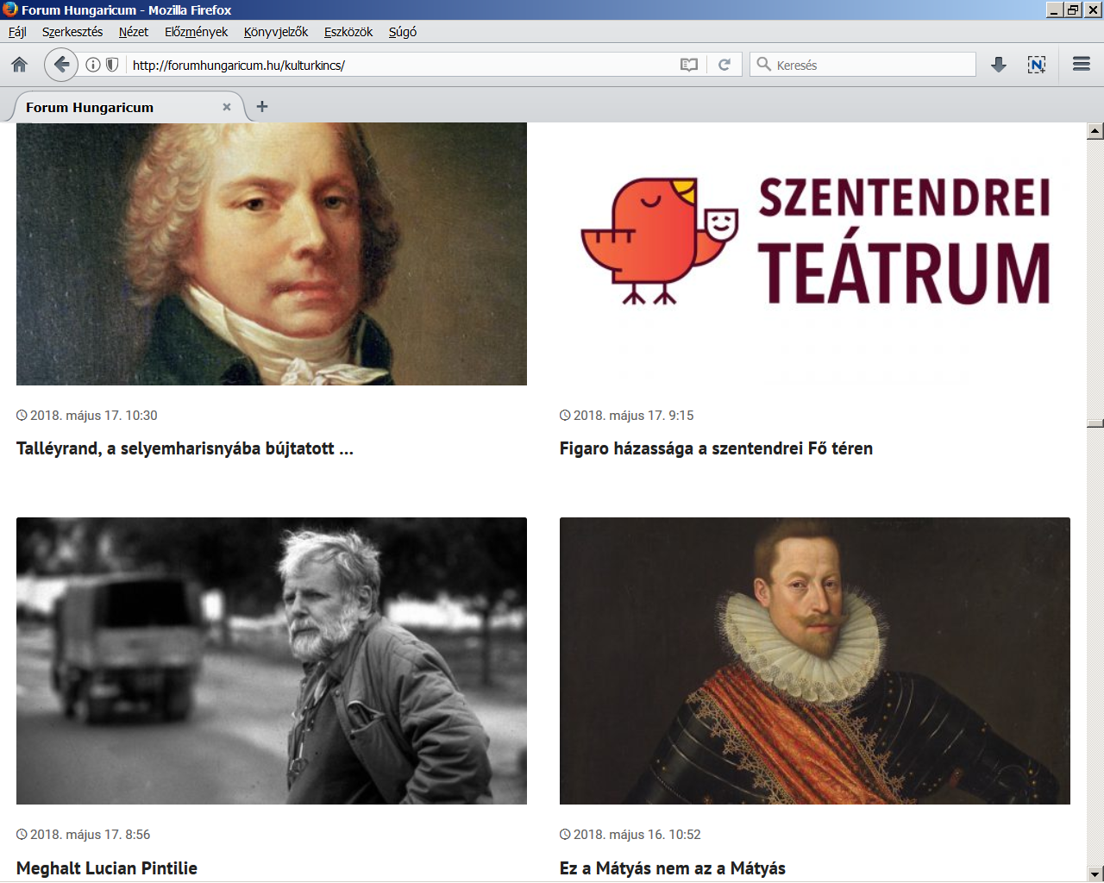
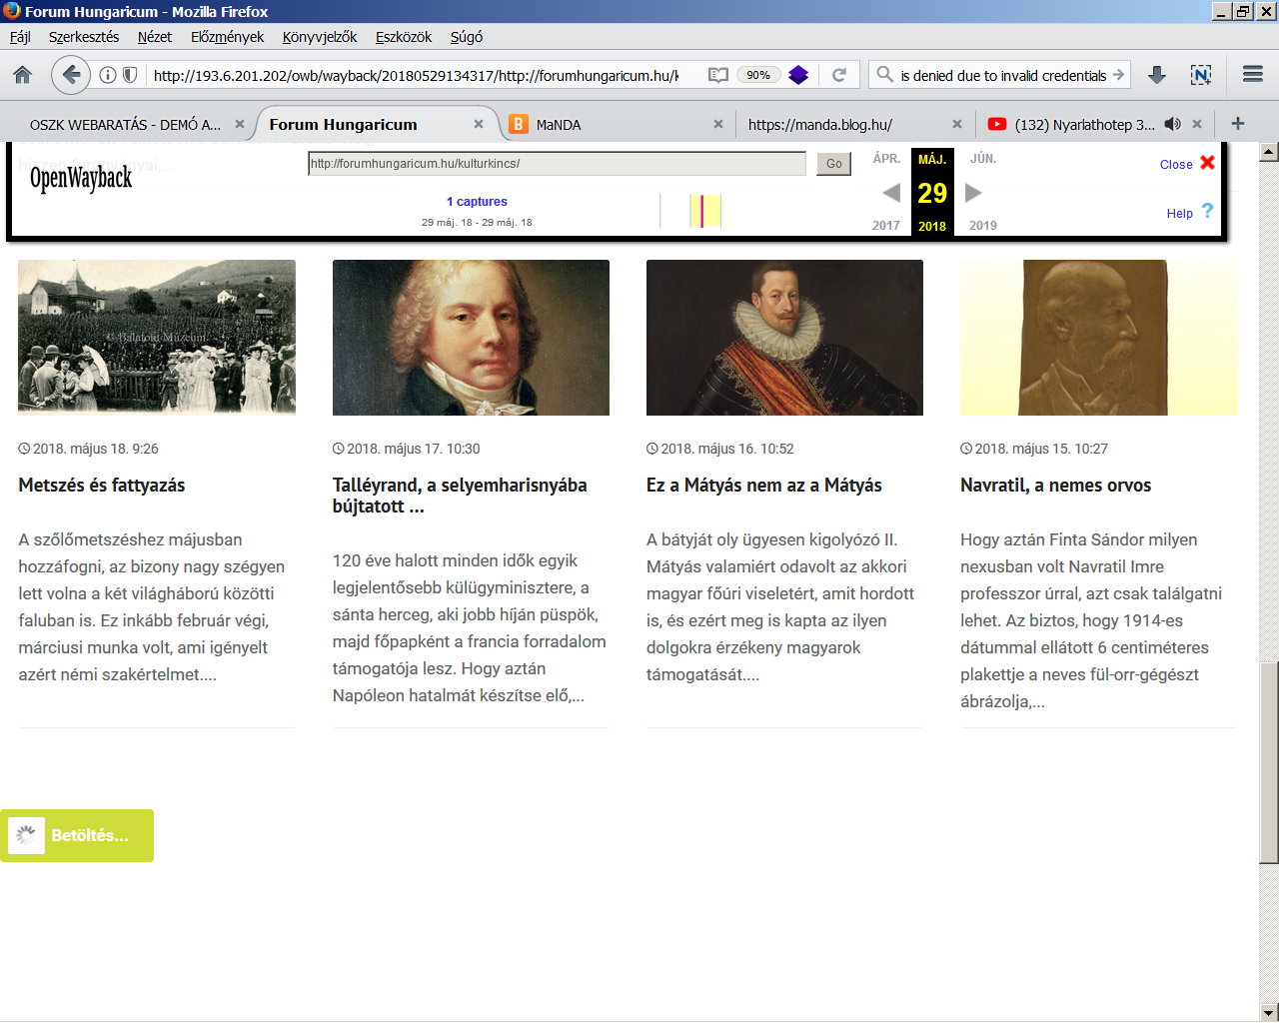
Csak görgetésre betöltődő és emiatt nem mentett régebbi tartalom
Eredeti
Mentett

Slide 17
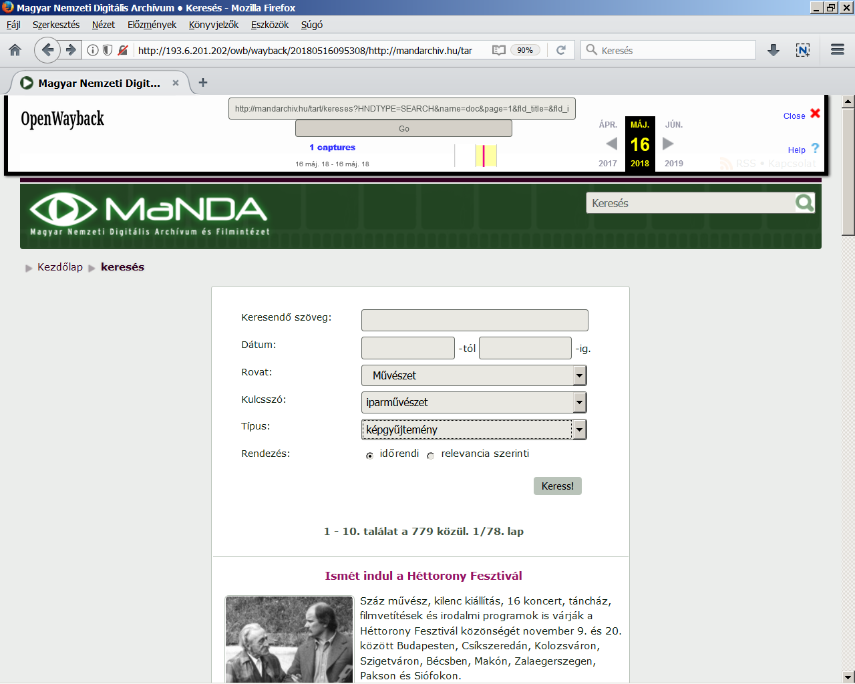
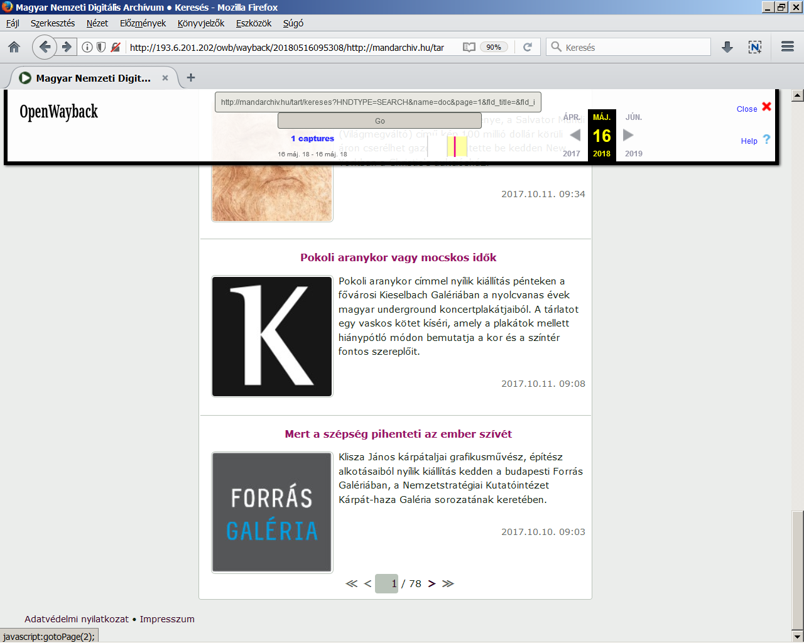
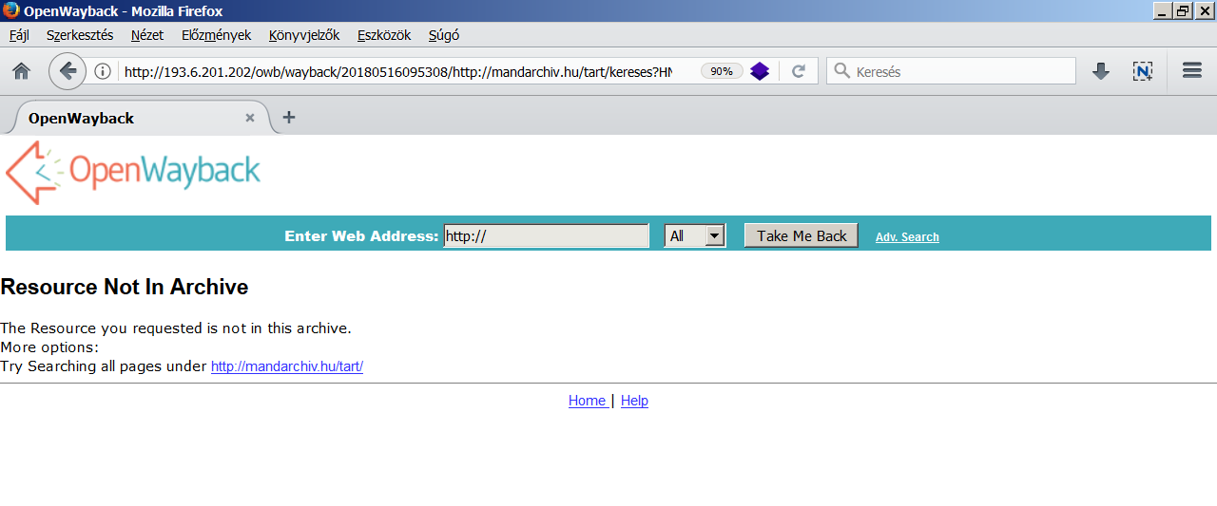
Nem működő belső kereső és javascriptes lapozónyilak
... egyaránt hibaüzenethez vezet
... és a Javascripttel működő lapozás...
A mentett változatban a keresőűrlap...

Slide 18
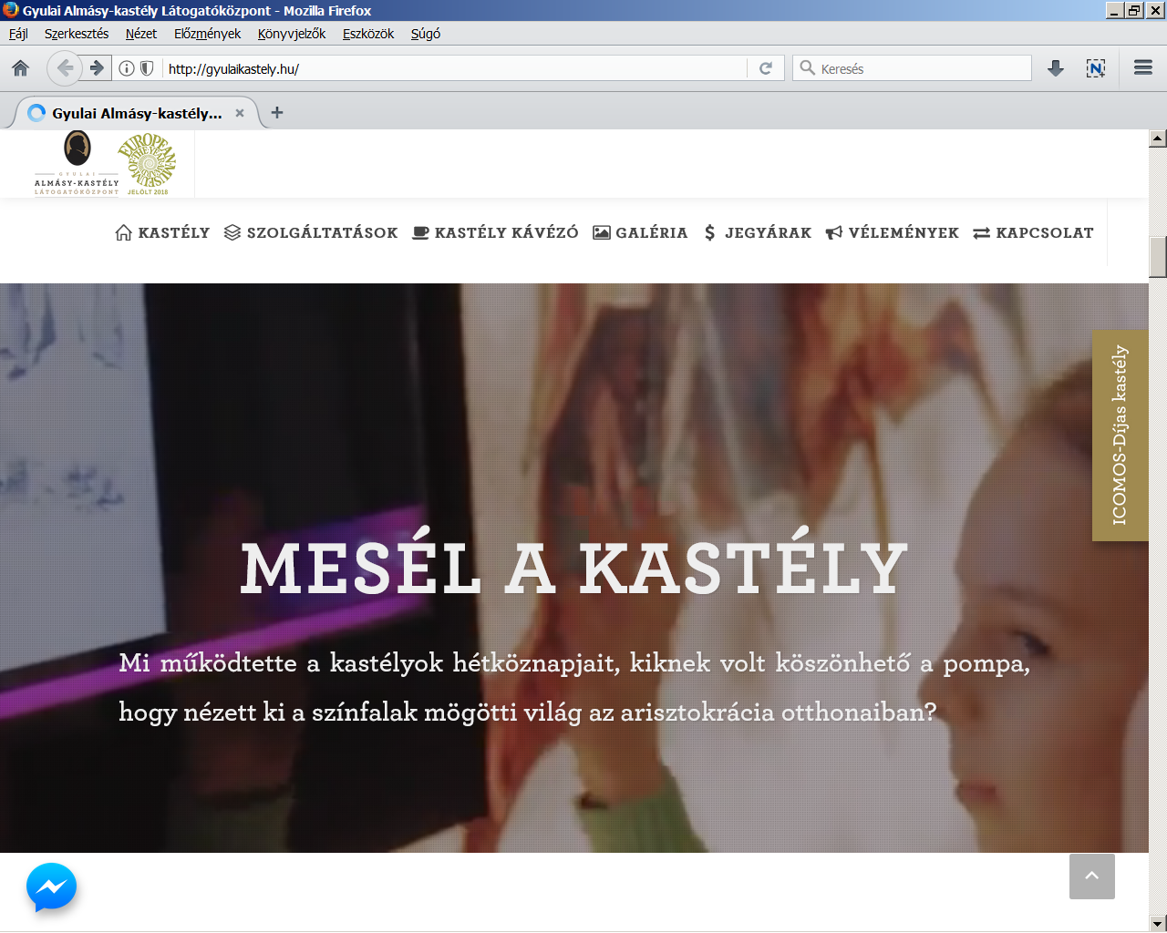
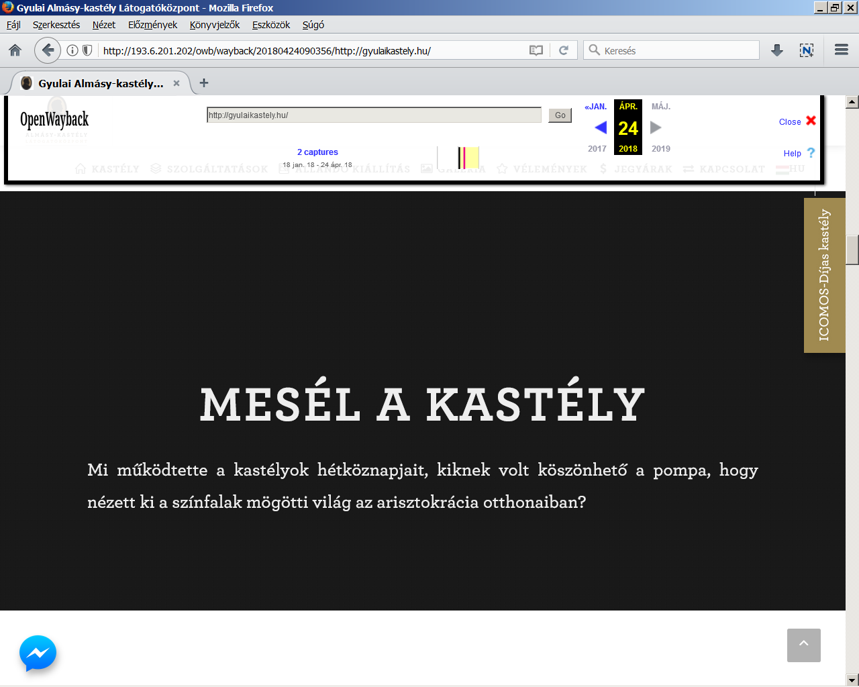
A videók ki voltak zárva az aratásból
Eredeti
Mentett

Slide 19
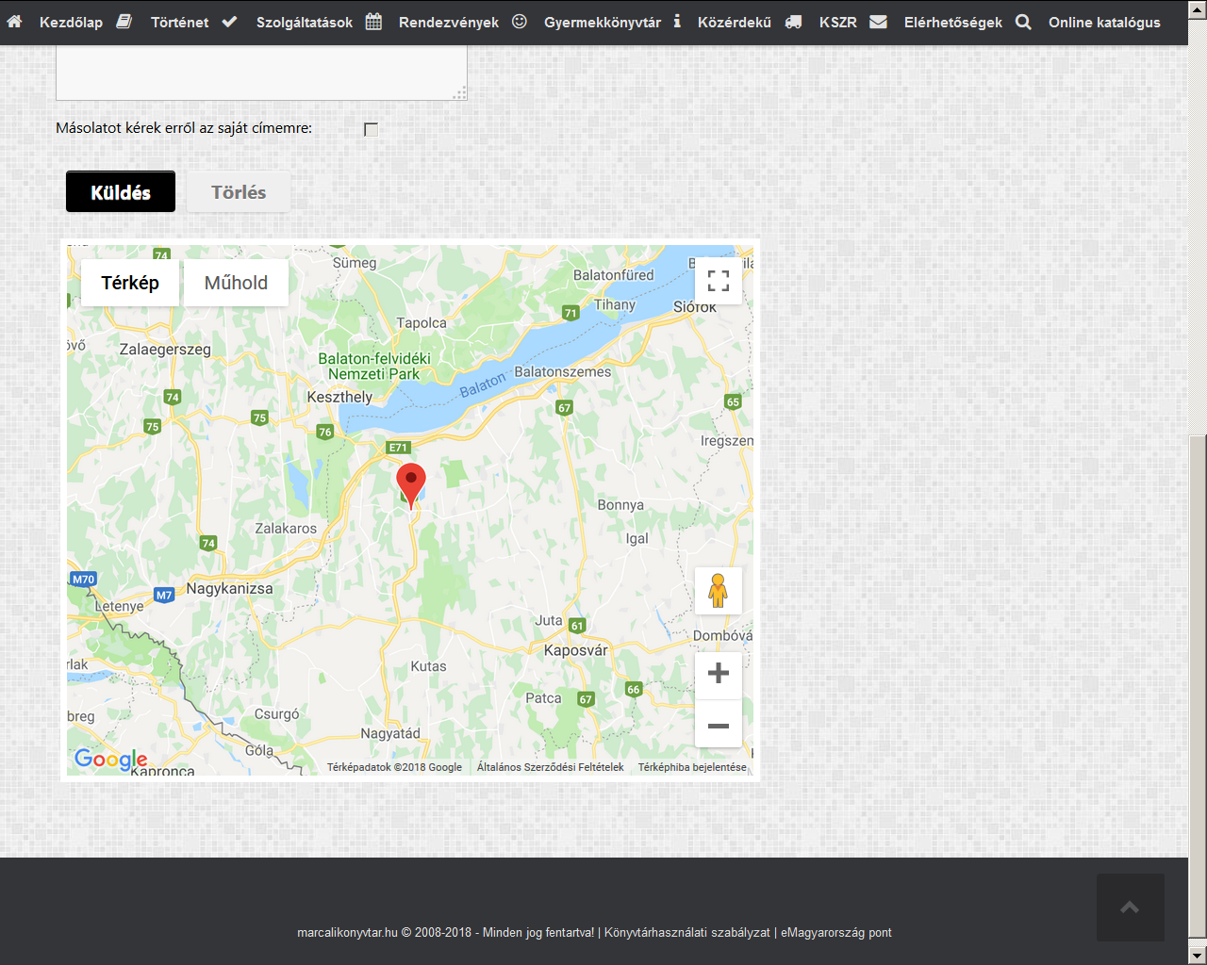
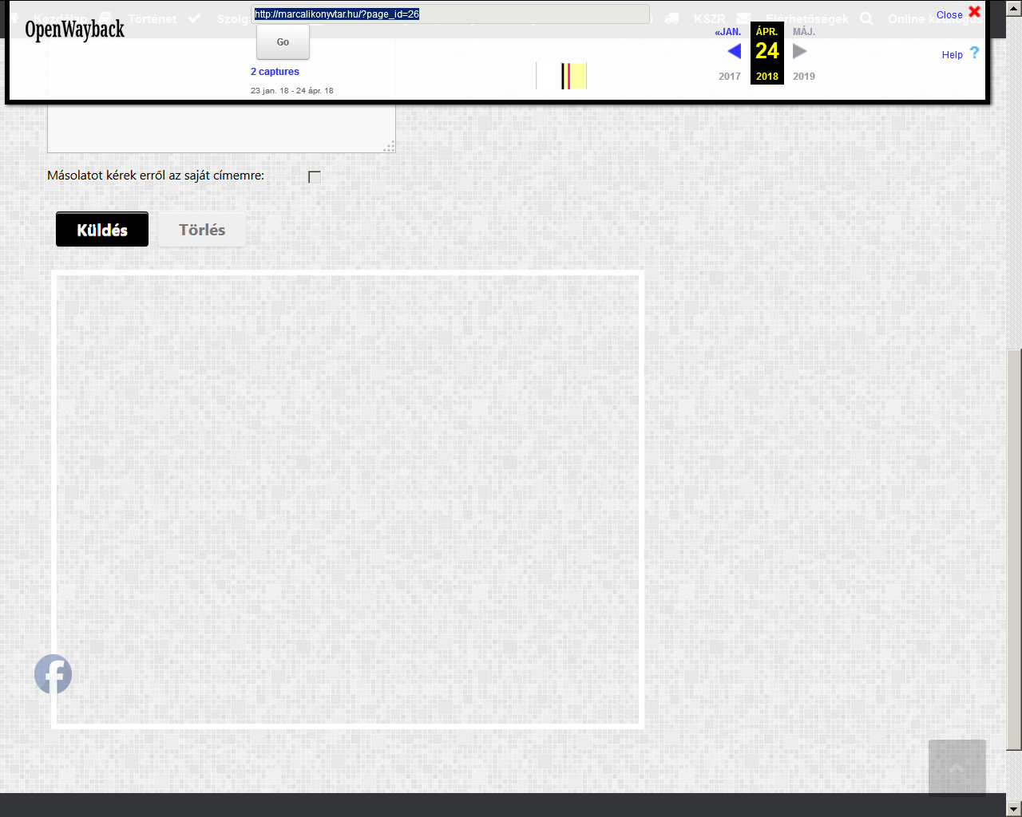
GoogleMaps és Facebook widget nem jelenik meg
Mentett
Eredeti

Slide 20
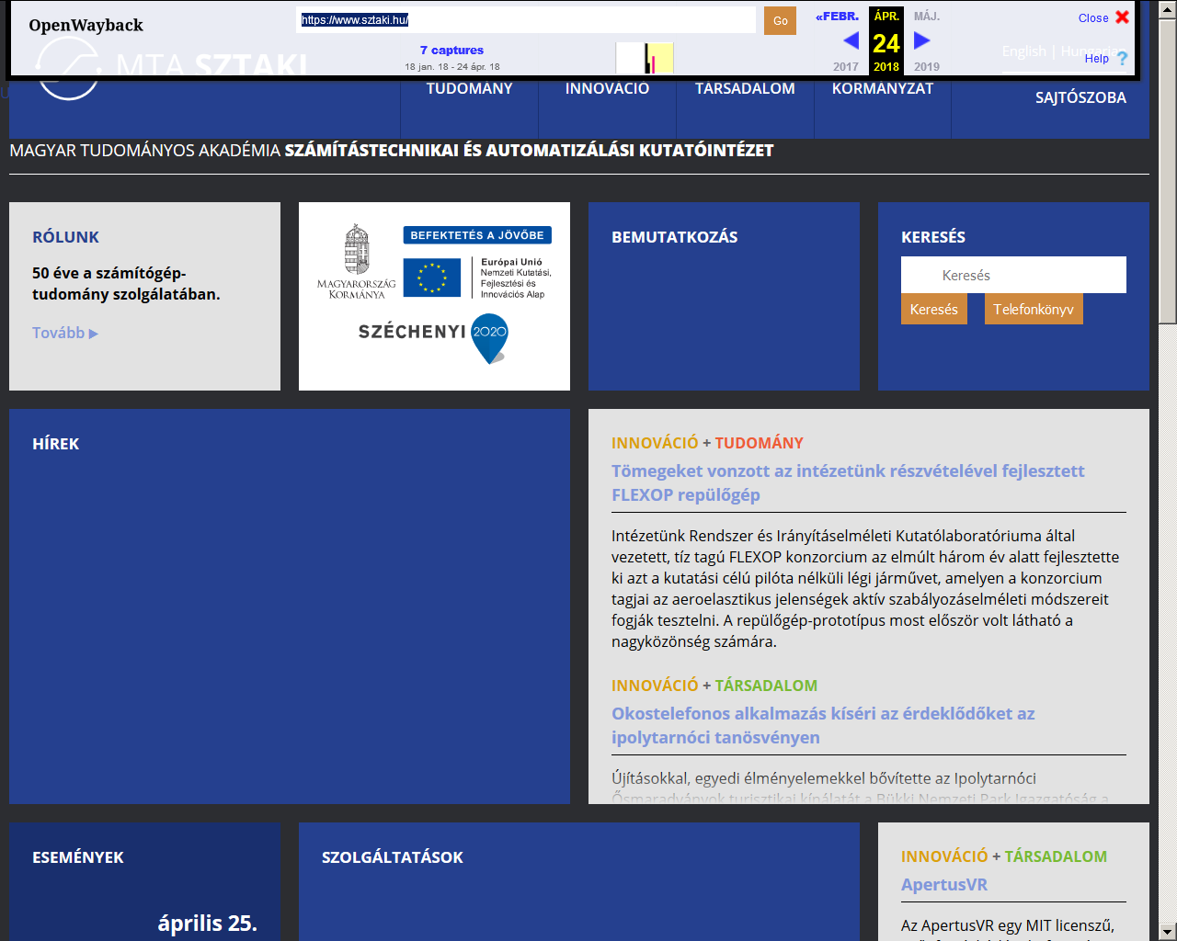
A diavetítők és a videólejátszók nem működnek
Mentett
Eredeti

Slide 21
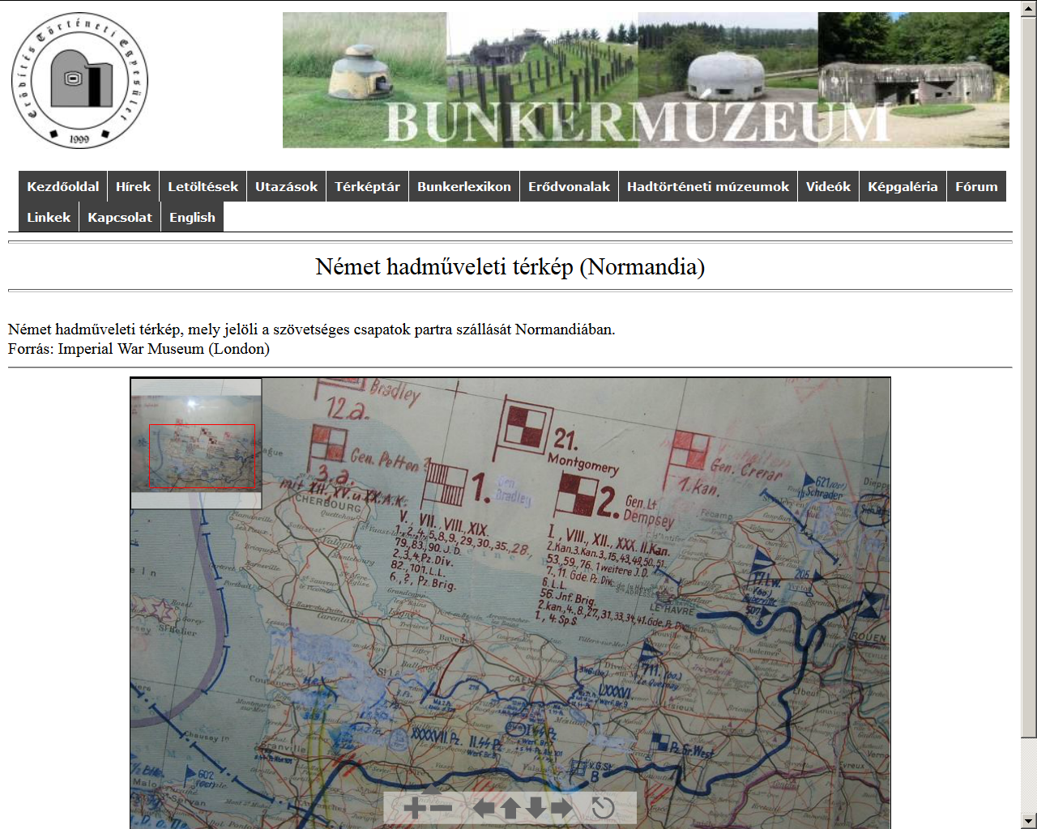
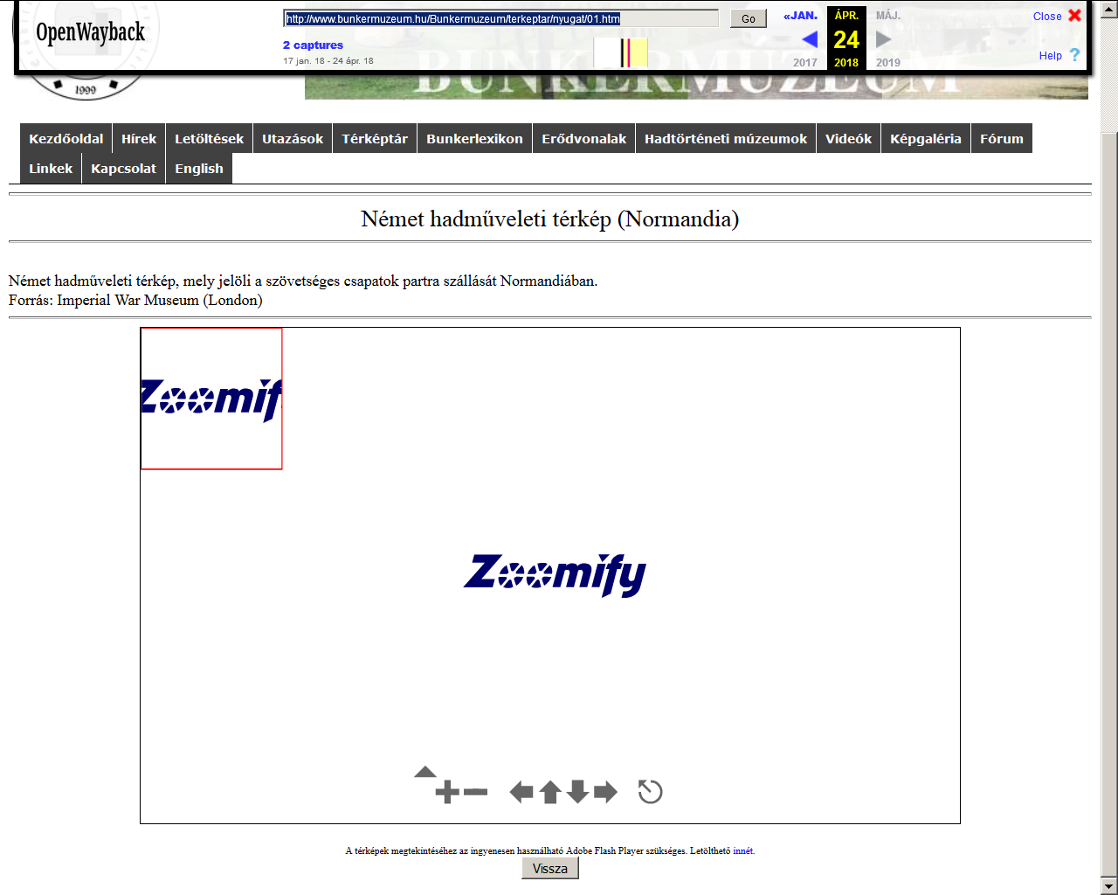
A Flash-alapú térképnézegető nem indul el
Mentett
Eredeti

Slide 22
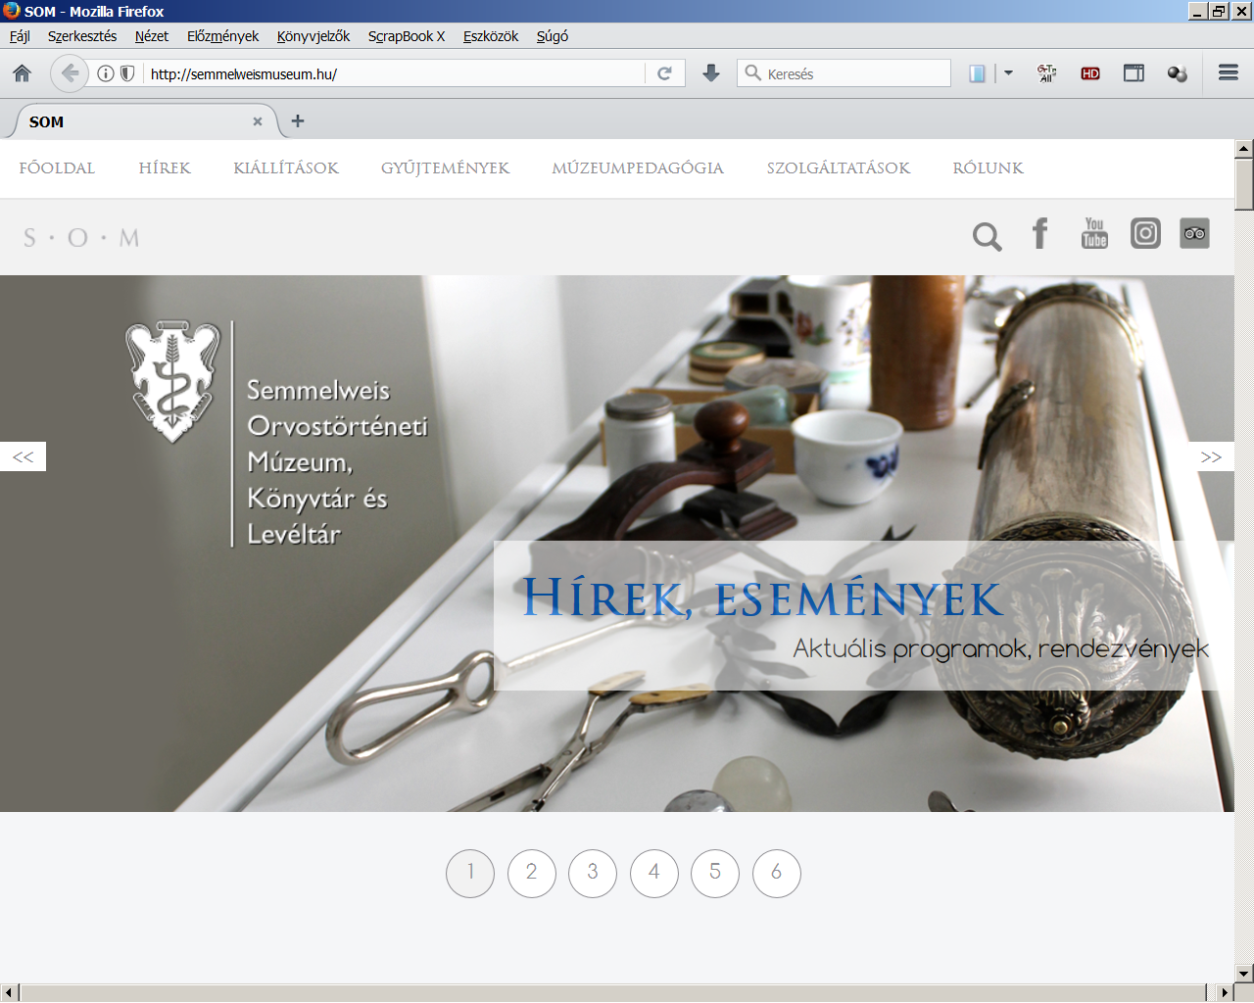
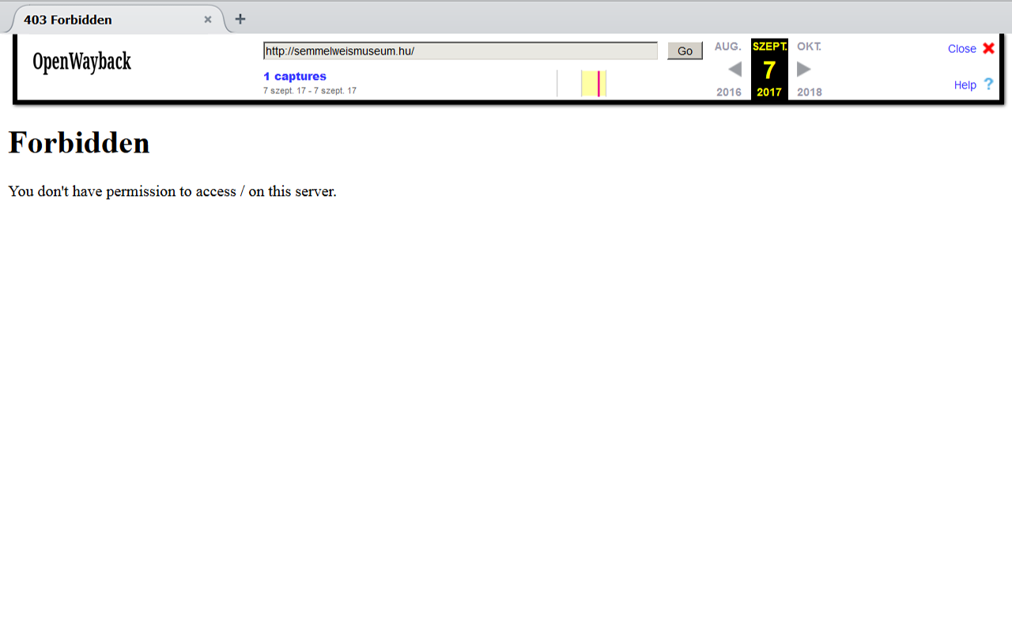
Kitiltott robot
Eredeti
Mentett

